Slide 1
聊聊JUC

Slide 2
目录
为什么是JUC
并发安全产生的原因(计算机层面)
对症下药(java层面)
JUC主要内容

Slide 3
为什么是JUC
并发使用比较少，但又是高并发代码的利器。
通俗理解就是保证共享资源的多线程下并发修改，也就是如何保证同一时刻只允许一个线程修改
单机资源：单机加锁
分布式资源：分布式锁
咱们主要聊单机下juc的认识使用，单机理解好了，分布式比较好理解。

Slide 4
并发安全产生的原因(计算机层面)
CPU（缓存，内存副本），内存，IO
可见性
多核CPU各自操作自己缓存对其他CPU不可见（单核不存在这个问题）
原子性
CPU操作不被中断特性叫原子性，一条Java代码往往反映到CPU上就是多条指令，CPU切换导致多条不能一起执行
有序性
JVM编译优化导致代码语句重排

Slide 5
对症下药(java层面)
可见性，有序性
Happens-Before：规则中部分规则
程序次序规则：书写在volatile前面的操作先行发生于获取volatile修饰的变量的操作
锁定规则：synchronized（其他锁），一个unlock先行发生于同一个锁的lock之前
volatile ：禁用缓存，直接内存读取（具有可见性，不具备原子性）
线程启动规则：Thread对象的start()方法先行发生于此线程的每一个动作。
传递性：Happens-Before的传递性
线程终止规则：主线程语句在子线程join（）之后的可见性
线程中断规则：对线程interrupt()方法的调用先行发生于被中断线程的代码检测到中断事件的发生，可以通过Thread.interrupted()方法检测到是否有中断发生。
对象终结规则：一个对象的初始化完成(构造函数执行结束)先行发生于它的finalize()方法的开始。
final：jvm可以编译优化
原子性（高级语言业务的原子性，区别于CPU原子特性）
synchronized
ReentrantLock
ReentrantReadWriteLock

Slide 6
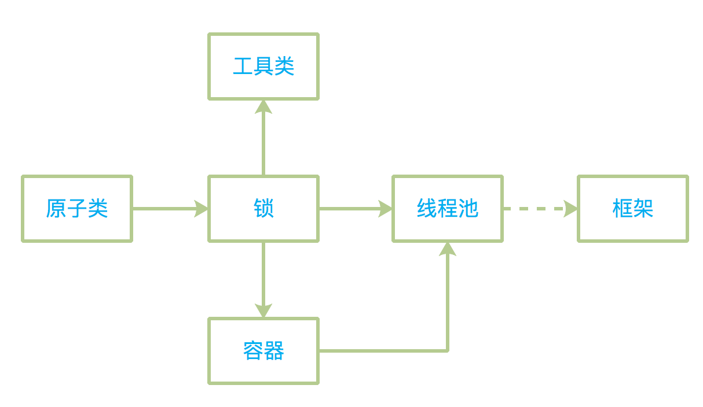
标JUC主要内容

Slide 7
标JUC主要内容-原子类
原子类鼻祖： sun.misc.Unsafe，保证操作原子性
基于CAS(Compare And Swap)的无锁编程实现
CAS利用了CPU的硬件锁来实现对共享资源的串行使用
存在ABA问题；CPU空自旋
使用
由于安全问题，不能直接获取，反射获取
原子类包主要提供3类:int，long，Reference(Boolean转化为int)
每类3种（本身，数组，字段）的更新,
Unsafe对应方法
unsafe.compareAndSwapInt(arg0, arg1, arg2, arg3)
unsafe.compareAndSwapLong(arg0, arg1, arg2, arg3)
unsafe.compareAndSwapObject(arg0, arg1, arg2, arg3)

Slide 8
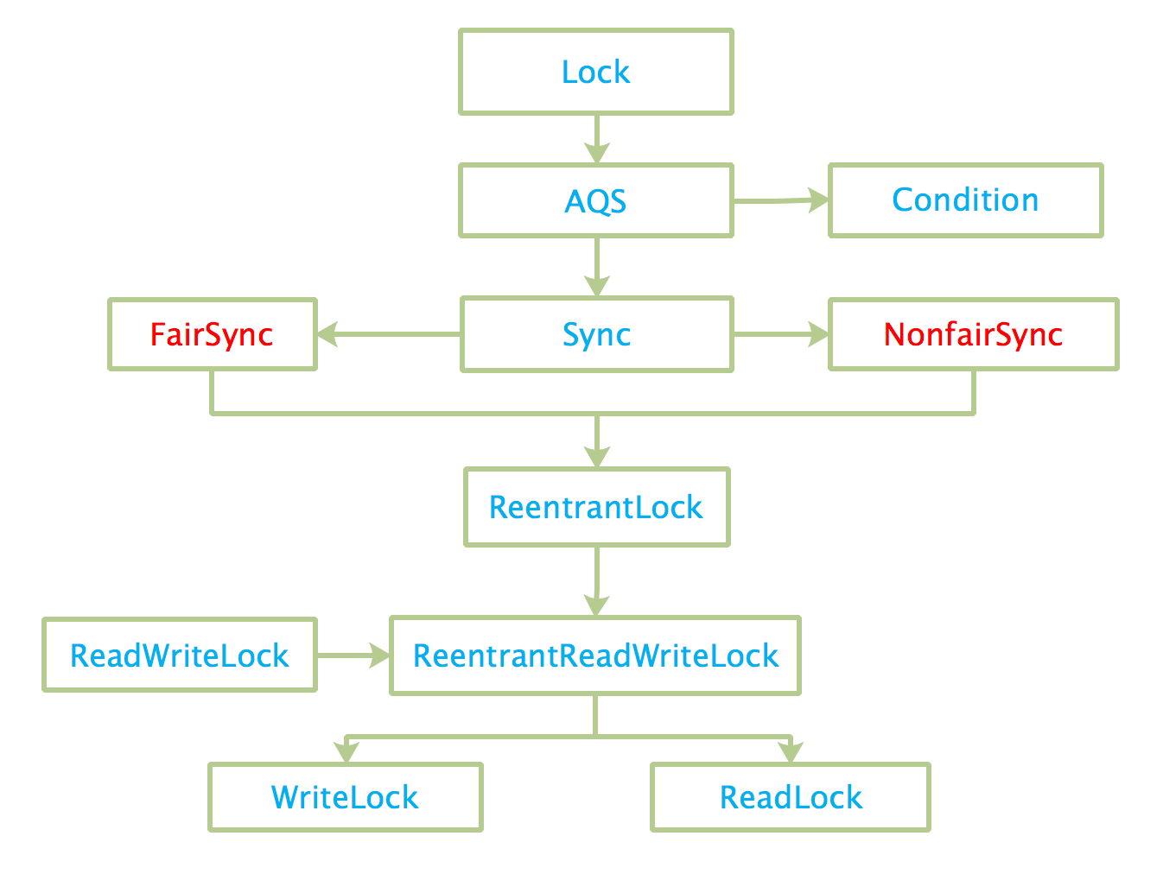
JUC主要内容-锁

Slide 9
JUC主要内容-锁-同步器
锁是面向用户的，同步器(AbstractQueuedSynchronizer)是面向锁的(就是锁的内部实现),AQS支持互斥锁，共享锁
锁实现：
通过对state的(原子修改+volatile)修饰实现获取锁（+1）和释放锁（-1）
private volatile int state
如果获取不到锁，任务暂时在哪里？
同步队列：保存等待获取锁的线程节点
阻塞队列：保存执行了await的线程节点
同步队列和阻塞队列的节点互相转化。首先所有节点会被加入同步队列，在执行await后会加入阻塞队列，唤醒时又会被转化回同步队列
锁种类
互斥锁：state为1时可以实现互斥锁
共享锁：state大于1时可以实现共享锁

Slide 10
JUC主要内容-锁-ReentrantLock
锁

Slide 11
JUC主要内容-锁-ReentrantReadWriteLock
锁

Slide 12
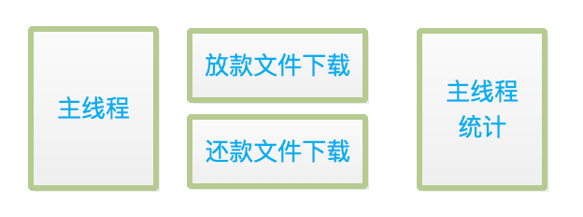
标JUC主要内容-工具类- CountDownLatch
基于AQS共享锁实现的线程协同工具
A,B两组线程，A组线程完成，B组线程开始
使用场景
一次使用

Slide 13
标JUC主要内容-容器
标题1
2
3
4
5

Slide 14
标JUC主要内容-线程池
标题1
2
3
4
5

Slide 15
标JUC主要内容-框架
标题1
2
3
4
5

Slide 16
标题
标题1
2
3
4
5

